Slide 1
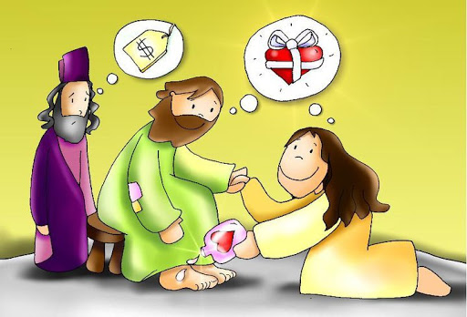
Lunes 29/03 El Señor es mi luz y mi salvación.
Inicio: Ayer celebramos Domingo de Ramos y aclamamos a Jesús como nuestro rey y salvador. Hoy iniciamos con el lunes Santo en preparación a la celebración de la Resurrección de Cristo. Los invitamos a iniciar esta jornada de trabajo escolar:
“En el nombre del Padre, del Hijo y del Espíritu Santo”. Amén.
Ejercicio: Vamos cerra nuestros ojos y nos concentraremos en neustra respiración. Inhalamos y exhalamos, repetimos esta respiración y a continuación pensaremos en dos imágenes: Una de un torbellino de viento, que desordena todo y la otra de una nube que calma todo, pensemos en las carateríticas de cada una de estas imágenes y preguntemosos: ¿Con qué imegen me identifico en esta mañana?, ¿por qué? Pueden compartir los que lo deseen.
Texto Bíblico: Del Evangelio de Juan 12, 1ss
“María, tomando una libra de un perfume de nardo, muy caro, ungió los pies de Jesús. Ante el reglamo de Judas Iscariote que ese perfume se podía vender y ayudar a los pobres; Jesús dijo : Déjala, ella tenía reservado este perfuma para el día de mi sepultura. A lospobres los tienen siempre con ustedes, pero a mí no me tendrán siempre”. Palabra de Dios.
Encomendamos este día diciendo:
“Señor, no me ocultes tu rostro en el momento del peligro; inclína tu oído haca mí, responde me pronto, cuando te invoco”.

Slide 2
Martes 30/03 Mi boca anunaciará tu salvación, Señor...
Inicio: En la preparación a vivir la Pascua de Jesucristo, hoy celebramos el martes Santo. Los invitamos a iniciar esta jornada de trabajo escolar:
“En el nombre del Padre, del Hijo y del Espíritu Santo”. Amén.
Ejercicio: Con nuestras cámaras biertas, hoy miraremos por 10 segundos y en silencio a todos nuestros compañeros de curso. Una vez que pasó este tiempo, les enviaremos a cada uno uno un abrazo cruzando nuestros brazos en torno a nuestro pecho.
Texto Bíblico: Del Evangelio de Juan 13, 21ss
“Jesús les dijo: les aseguro que uno de ustedes me entregará. El discípulo que más amaba le preguntó: ¿quién es? Jesús respondío: Ustedes me buscarán, pero les digo “A donde Yo voy, ustedes no pueden venir”. Pedro le dijo: Señor yo daré la vida por ti. Jesús le responió: Te aseguro que no cantará el gallo antes que me hayas negado tres veces”. Palabra de Dios.
Encomendamos este día diciendo:
“Jesús se entregó por todos nosotros.”.

Slide 3
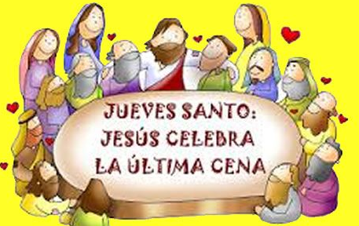
Miércoles 31/03 ¡Señor Dios Mío, por tu gran amor,
respóndeme!.
Inicio: En la preparación a vivir la Pascua de Jesucristo, hoy celebramos el miércoles Santo. Los invitamos a iniciar esta jornada de trabajo escolar:
“En el nombre del Padre, del Hijo y del Espíritu Santo”. Amén.
Ejercicio: Hoy vamos a hacer silencio y tomaremos conciencia de nuestra postura física. ¿Cómo estoy sentado?, ¿me duele algo del cuerpo, qué parte me duele? Y a sí revisaremos todo nuestro cuerpo y nuestra postura física. Vamos a cerrar esta actividad levantando nustros brazos y nos estiraremos como si nos estuvieramos levantando y una vez arriba los dejaremos caer… repitamos esta acción…
Texto Bíblico: Del Evangelio de Mateo 26, 14ss
“Jesus les dijo: vayan a la ciudad, a la casa de tal persona y digánle: El Maestro dice: Se acerca mi hora, voy a celebrar la Pascua en tu casa con mis discípulos”al atardecer estaba a la mesa con sus discípulos y les dijo: “les aseguro que uno de ustedes me entregará”. Judas le preguntó: “¿seré yo maestro?”. Jesús le respondió: “Tú lo has dicho”. Palabra de Dios.
Encomendamos este día diciendo:
“Salve, Rey nuestro, sólo tu nos acoges cuando nos equivocamos”.

Slide 4
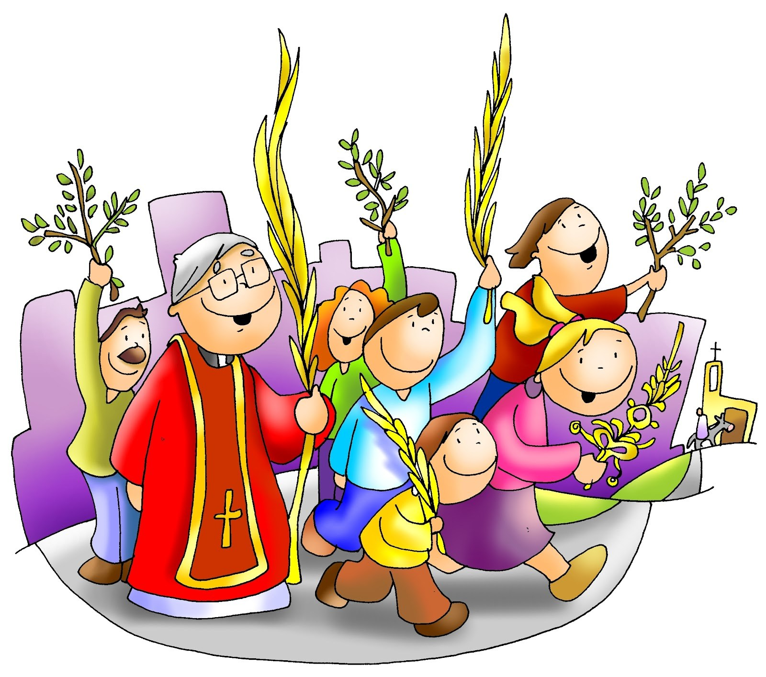
Jueves 01/04 ¿Con qué pagaré al Señor todo el bien
que me hizo?.
Inicio: En la preparación a vivir la Pascua de Jesucristo, hoy celebramos el Jueves Santo, la Cena del Señor. Los invitamos a iniciar esta jornada de trabajo escolar:
“En el nombre del Padre, del Hijo y del Espíritu Santo”. Amén.
Ejercicio: Los invitamos a encender nuestras cámaras y vamos a mirar a nuestros compañeros de curso y haremos un gesto de servicio como el que hace Jesús. En nuestro cuaderno escribiremos un Don, un regalo, una habilidad que cada uno de nosotros tiene y desea poner al servicio del curso. Una vez que lo escribamos, vamos a compartirlo mostrándolo a la cámara y ofreciendolo a todos los compañer@s.
Texto Bíblico: Del Evangelio de Juan 13, 1ss.
“Jesús, amó a los suyos, los amó hasta el fin. Él les dijo: No todos están limpios, después de lavarles los pies, se puso el manto, volvió a la mesa y les dijo: Si yo que soy el Señor y el Maestro, les lavo los pies, unos a otros. Les he dado el ejemplo, para que hagan lo mismo que yo hice con ustedes.”. Palabra de Dios.
Encomendamos este día diciendo:
“Amense unos a otros, como yo los he amado”.

